Slide 1
APP STORE
신한DS 금융 SW 아카데미 5기
강경민

Slide 2

목차
프로젝트 개요
프로젝트 기능
ERD
실행 화면
소스코드

Slide 3

개요
사용자의 앱 사용 경험(피드백)을 찾아보기 쉬운 앱스토어
리뷰를 통한 피드백에 중점을 두고 프로젝트 진행

Slide 4

기능
회원
회원가입, 로그인, 앱 검색 및 구매, 본인이 구매한 앱 조회 및 리뷰 작성 기능
관리자
앱 수정, 신고된 리뷰 조회, 리뷰 수정, 리뷰 삭제
스토어(앱)
앱 등록, 수익금 확인, 앱 조회 시 평점순으로 조회
리뷰 변경 시 평점 업데이트

Slide 5
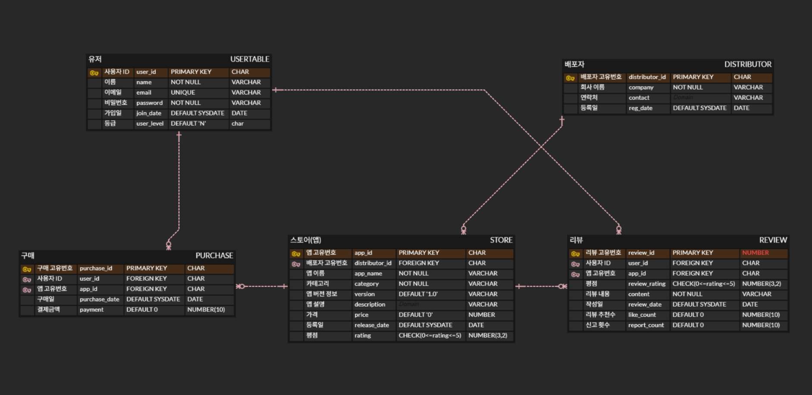
ERD

Slide 6
실행 화면
회원가입 -> 로그인 -> 앱 조회 및 구매 -> 리뷰 작성,수정,삭제
관리자(admin)로그인 -> 앱 수정,삭제 -> 리뷰 수정,삭제
배포자 메뉴 : 앱 등록, 수익금 조회

Slide 7
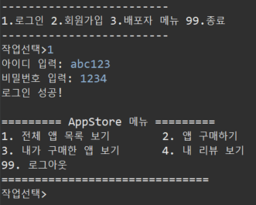
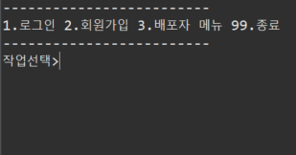
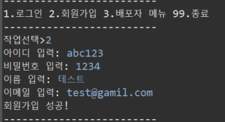
실행화면(일반 회원) – 회원가입, 로그인

Slide 8
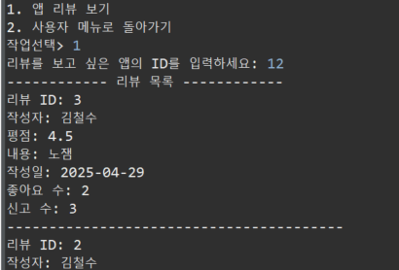
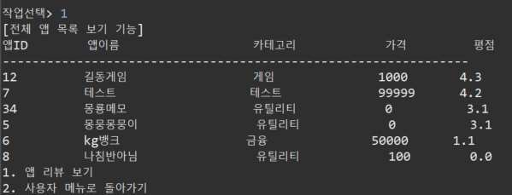
실행화면(일반 회원) – 앱 리뷰 보기

Slide 9
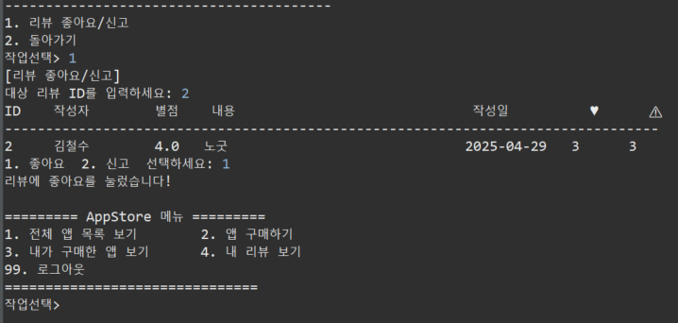
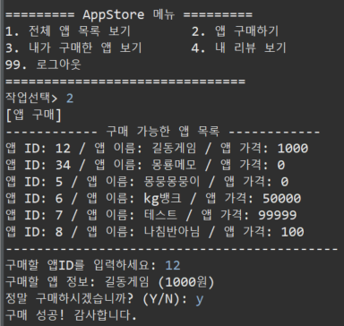
실행화면(일반 회원) – 리뷰 좋아요, 앱 구매

Slide 10
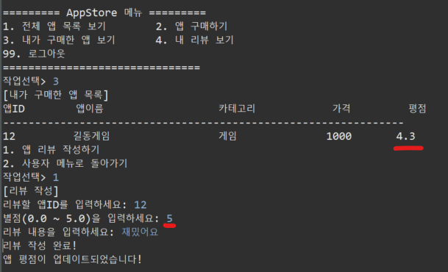
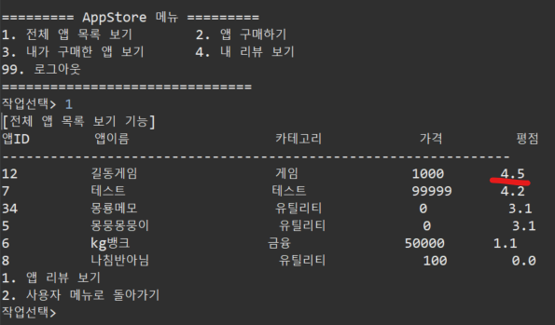
실행화면(일반 회원) – 내 앱 조회 및 리뷰 작성
리뷰 작성, 수정, 삭제 시 평점 변경

Slide 11
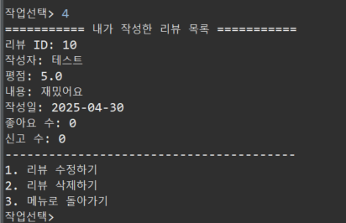
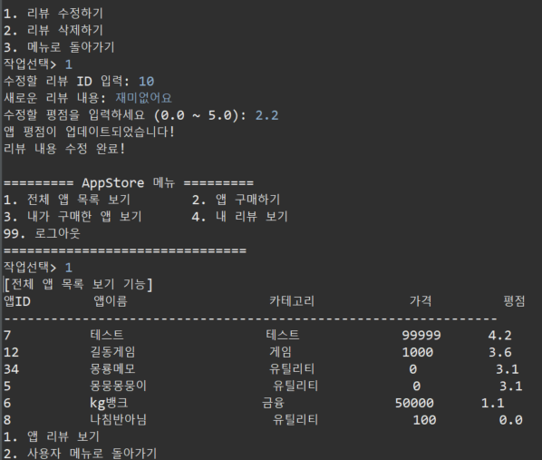
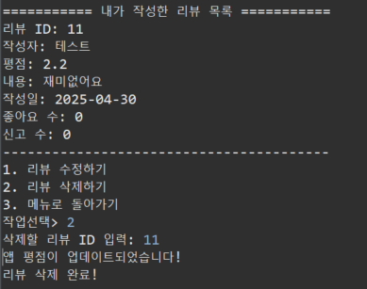
삭제
수정

Slide 12
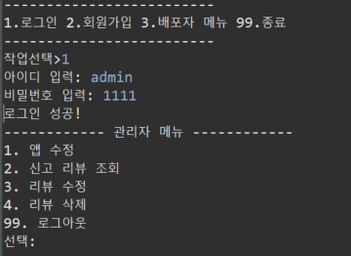
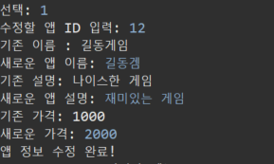
관리자 로그인
앱 수정

Slide 13
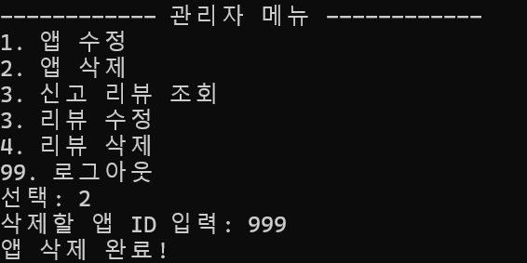
관리자 로그인 – 앱 삭제

Slide 14
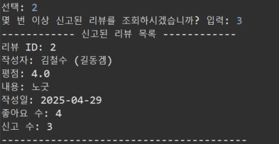
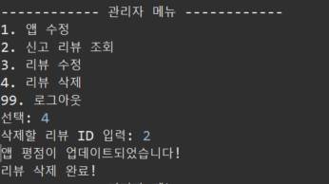
관리자 로그인 - 신고 리뷰 조회 및 삭제
리뷰 수정, 삭제는 본인 것만 가능하나 관리자는 제약 없이 수정,삭제가 가능하다

Slide 15
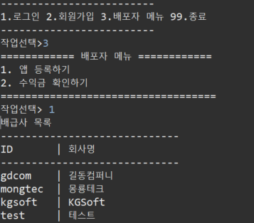
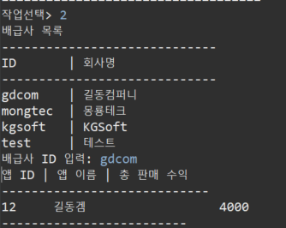
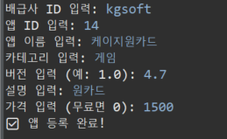
배포자 메뉴(앱 등록, 수익 조회)

Slide 16
소스 코드
CRUD : 앱 등록 수정 삭제 조회
Login Logic

Slide 17
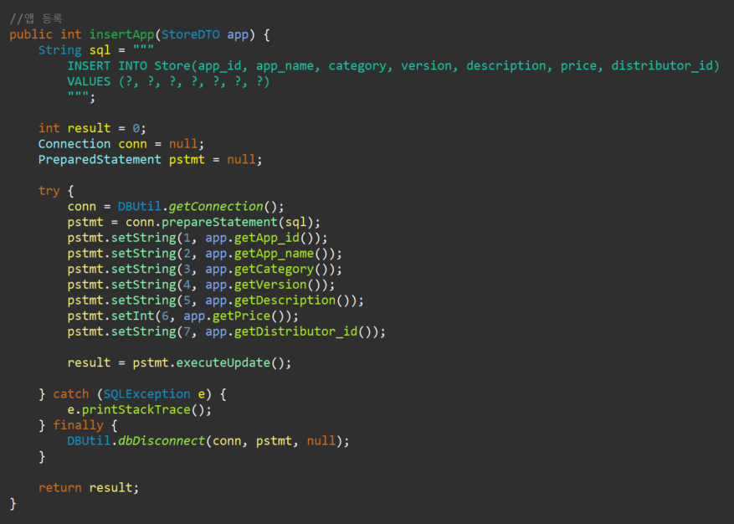
CRUD – 앱 등록

Slide 18
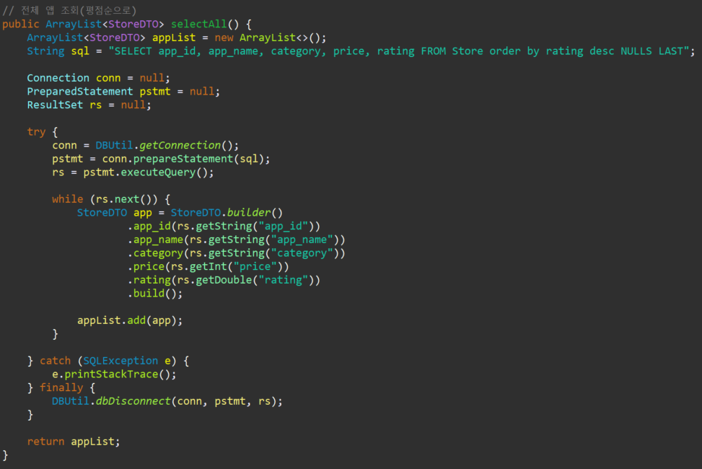
CRUD – 앱 조회

Slide 19
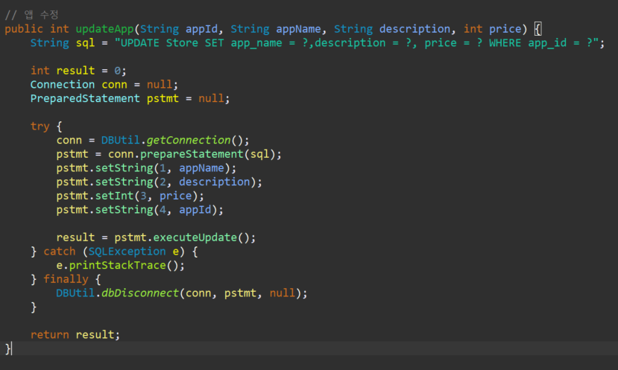
CRUD – 앱 수정

Slide 20
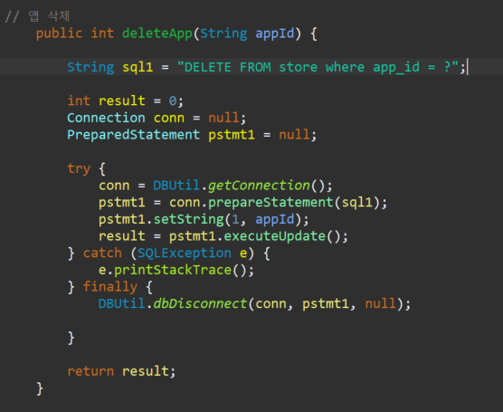
CRUD – 앱 삭제

Slide 21
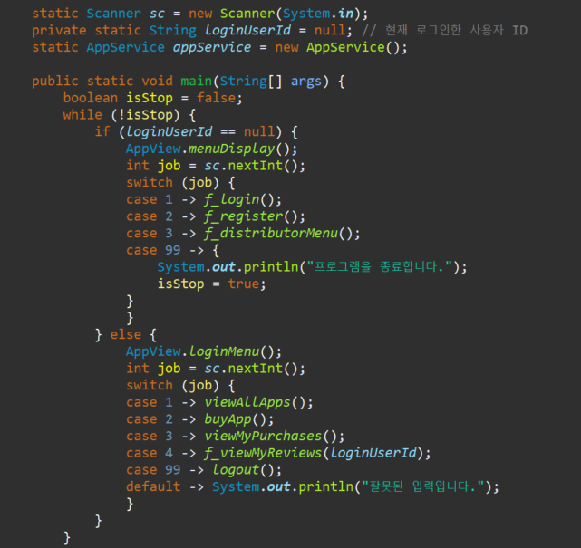
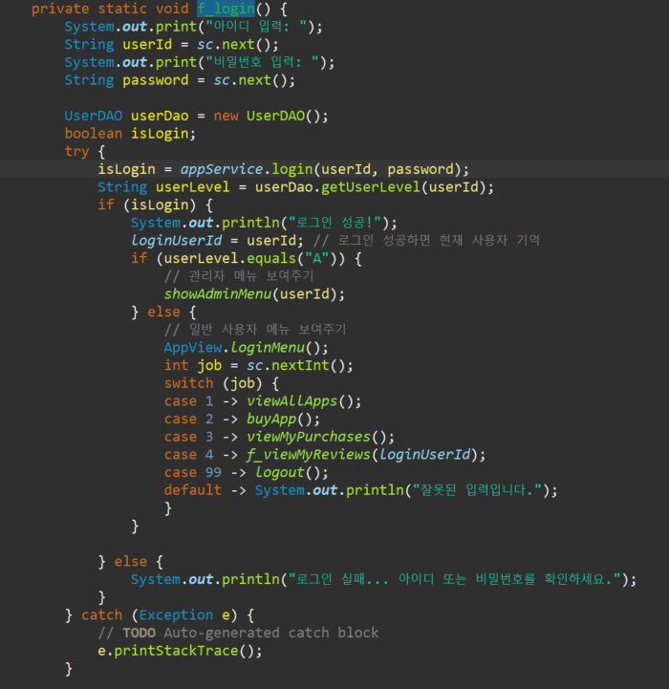
Login logic

Slide 22
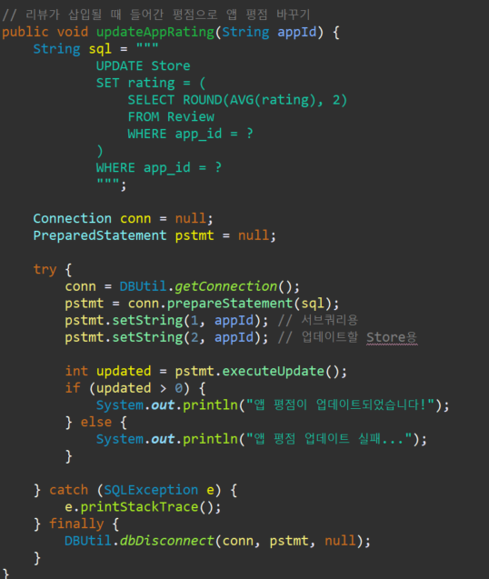
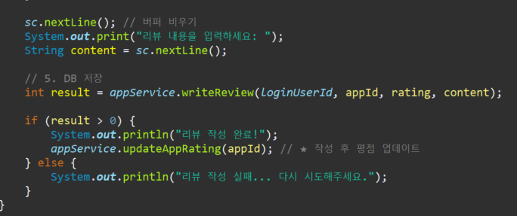
Update Rating Logic (트리거로 구현 가능)

Slide 23
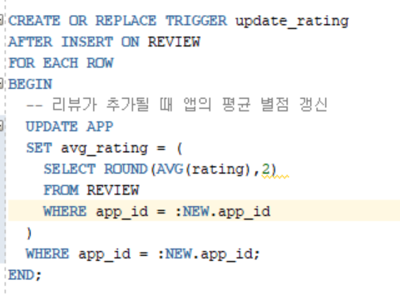
SQL에서 트리거로 구현한다면

Slide 24
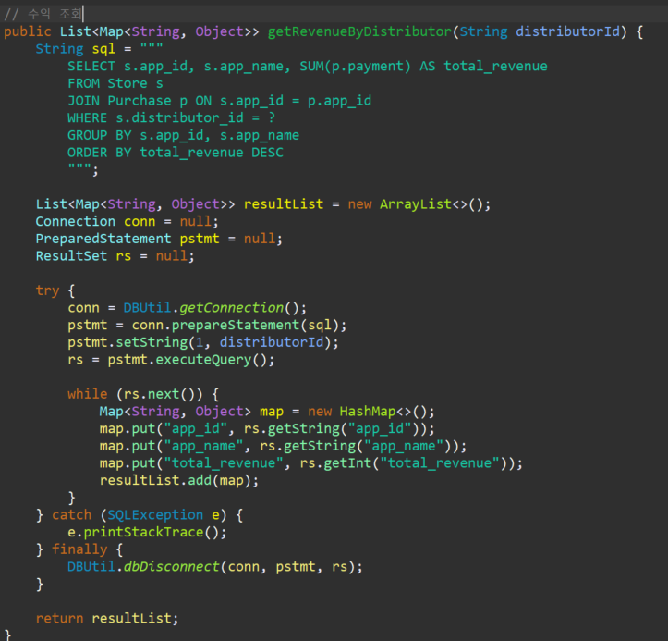
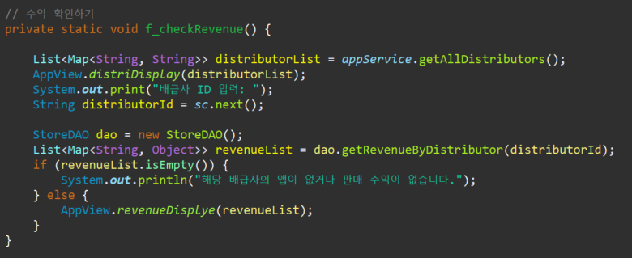
수익 조회 Logic

Slide 25
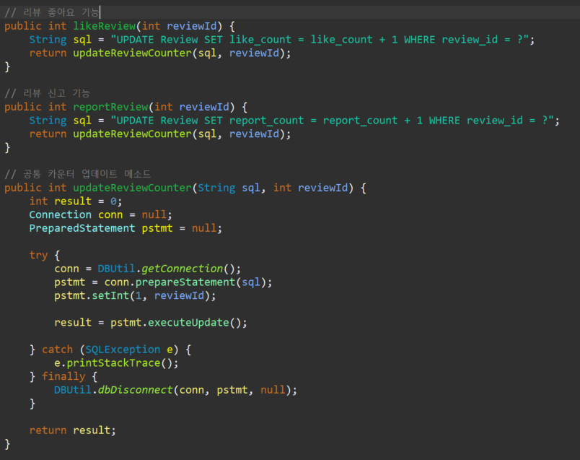
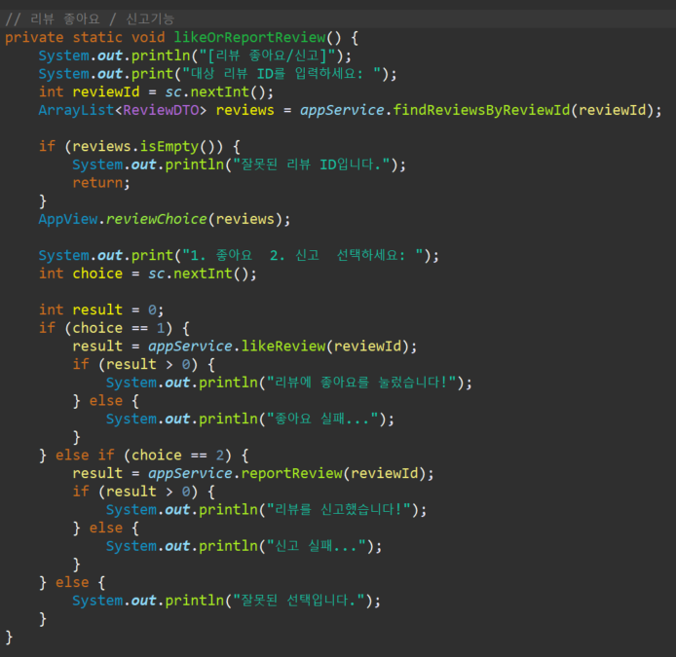
리뷰 좋아요/신고 카운트

Slide 26


